Slide 1


Programa
Educação: Compromisso de São Paulo
Valorização dos quadros da
Secretaria da Educação
Agosto de 2013

Slide 2

A Rede Estadual de Ensino em Números
A SECRETARIA DA EDUCAÇÃO EM NÚMEROS
Atendimento da Rede Estadual | 4,3 milhões de alunos
Professores: Quadro do Magistério (QM) | 233 mil professores
Quadro de Servidores | 60 mil servidores
Escolas Estaduais | 5,5 mil
Diretorias de Ensino | 91
Orçamento 2013 | R$ 24.258.049.146,00
Notes:
Lembrar:
Todas as ações da CGEB afetam diretamente o trabalho das Diretorias de Ensino, Escolas e, consequentemente, o trabalho dos Professores em sala de aula, com a intenção de garantir a aprendizagem do aluno;
Apesar das avaliações privilegiarem Língua Portuguesa e Matemática, todos os componentes curriculares, bem como os Temas Transversais, dependem e garantem aprendizagem dessas disciplinas.
Todos os materiais de apoio curricular também levam em conta essa ideia.

Slide 3



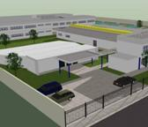

Programa Educação: Compromisso de São Paulo
s
1. VALORIZAÇÃO DO CAPITAL HUMANO
2. GESTÃO PEDAGÓGICA COM FOCO NO ALUNO
1
2
5. MOBILIZAÇÃO E ENGAJAMENTO DA REDE E DA SOCIEDADE EM TORNO DO PROCESSO DE ENSINO E APRENDIZAGEM
5
3
3. EDUCAÇÃO INTEGRAL
4
4. GESTÃO ORGANIZACIONAL
E FINANCEIRA
Notes:
Nasceu do diálogo entre o Secretário e a Rede Estadual, numa agenda de reuniões de trabalho, em 2011, nos 15 polos que agregam as 91 Diretorias de Ensino.

Slide 4

Pilar 1: CAPITAL HUMANO –
A GESTÃO DE PESSOAS NA SECRETARIA DA EDUCAÇÃO
DO ESTADO DE SÃO PAULO

Slide 5
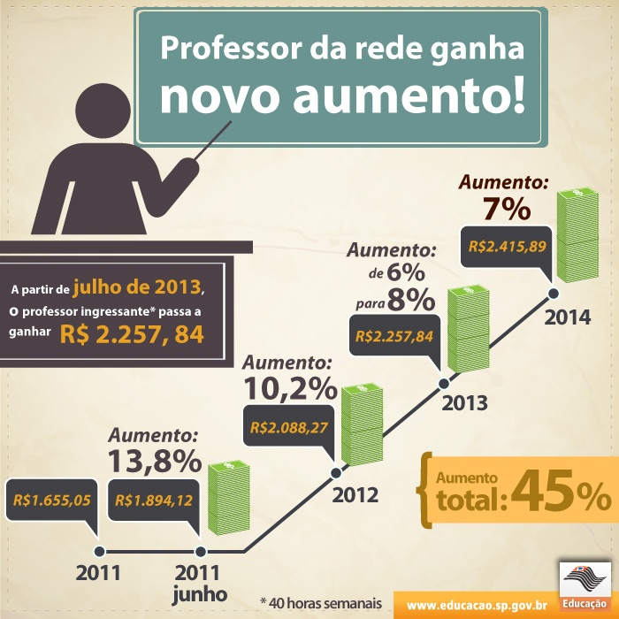
Pilar 1: Capital Humano
POLÍTICA SALARIAL
Legislação aprovada em 2011 e medidas complementares foram fundamentais para a valorização dos quadros da Educação, fornecendo base estrutural aos avanços posteriores:
LC 1.143/2011 – Reclassificação de Vencimentos do Magistério - elevará em 45,1% os ganhos da categoria entre 2011 e 2014.
L C 1.204/13 – Aumento adicional 2013 – de 6 para 8%
LC 1.144/2011 – Plano de Cargos e Salários dos quadros de Apoio Escolar;
LC 1.158/2011 – Reclassificação de Vencimentos dos quadros administrativos e instituição do PDI – Prêmio de Desempenho Individual.

Slide 6

Pilar 1: Capital Humano
INGRESSOS
PROFESSORES
    Desde janeiro de 2011, foram nomeados mais de 34 mil docentes.
    Segundo semestre 2013: Concurso regionalizado para 59 mil professores totalizando 93 mil vagas desde 2011.
    Reforço à política de ampliação do quadro de docentes efetivos e redução de temporários.
 | ANTERIOR | ATUAL
Lei Complementar | 1.094/2009 | 1.207/13
Etapas do concurso | Concurso em três etapas: - 1ª etapa - prova objetiva e dissertativa (eliminatória), - 2ª etapa – curso de formação (eliminatória), - 3ª etapa de títulos (classificatória) | Concurso em duas etapas: - 1ª etapa de provas (eliminatória), e; - 2ª etapa de títulos (classificatória)
Configuração | Estadual | Regionalizado; Possibilidade de oferta de vagas entre as regiões, quando esgotado o número de candidatos aprovados
Curso de formação | Etapa do concurso | Etapa do estágio probatório

Slide 7
Pilar 1: Capital Humano
INGRESSOS
DIRETORES DE ESCOLA - Segundo semestre 2013: 1.450 vagas;
 | ANTERIOR | ATUAL
Lei Complementar | 836/1997 | 1.207/13
Etapas do concurso | Concurso em duas etapas: - 1ª etapa de prova objetiva e dissertativa (eliminatória), e; - 2ª etapa de títulos (classificatória) | Concurso em duas etapas: - 1ª etapa de prova objetiva e dissertativa (eliminatória), e; - 2ª etapa de títulos (classificatória)
Configuração | Estadual | Regionalizado; Possibilidade de oferta de vagas entre as regiões, quando esgotado o número de candidatos aprovados
Bibliografia | Baseada no perfil de Diretor de Escola | Baseada em uma matriz de competências e habilidades em gestão educacional e gestão escolar
Estágio Probatório | Avaliações de desempenho simples | Durante o estágio probatório: 1ª Curso de Atuação em Gestão Escolar, abordando liderança e gestão. Compreende: - Elaboração de Plano de Gestão Escolar; - Prova de Conclusão do Curso. 2º Avaliação de desempenho anual com base na execução do Plano de Gestão Escolar, feita pela Comissão de Avaliação; 3º Ao final dos 3 anos – avaliação da execução do Plano pelo Conselho da Escola. Após o estágio probatório: Avaliação de Desempenho a cada 3 (três) anos, envolvendo o Conselho de Escola.

Slide 8


Pilar 1: Capital Humano
INGRESSOS
APOIO ESCOLAR
    Contratação de 17.016 Agentes de Organização Escolar em 2013.
      QUADROS ADMINISTRATIVOS
  Ingresso nas Diretorias de Ensino:
  97 Analista para salas de leitura;
  96 Nutricionistas para fiscalização de merenda;
  800 Analistas Administrativos e Analistas de Tecnologia.

Slide 9


Pilar 1: Capital Humano
PLANO DE CARREIRA
  Plano de Carreira do Quadro do Magistério definido em Comissão Paritária;
  Oito níveis e oito faixas de progressão salarial, com aumentos de 5% e 10,5% respectivamente sobre o salário no caso de alcance das metas de avaliação.
MEDIDAS COMPLEMENTARES
Possibilidade de acumulação do cargo de professor efetivo com contratação temporária; Permite aumentar a carga horária de acumulação para 65 horas semanais.
Novo modelo de atribuição de classes e aulas: aumenta as possibilidades de fixar o professor na unidade escolar;
Projeto Presença – aproveitamento de professores de escolas municipalizadas em experiências educativas nos tempos e espaços livres da escola;
Outras medidas: ingresso de docente sempre em jornada inicial; vedação de remoção para Jornada Reduzida.

Slide 10


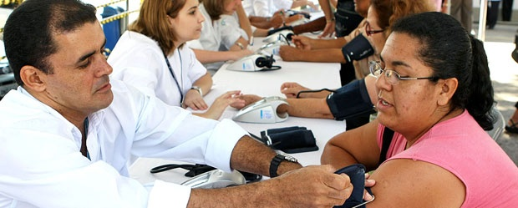
Pilar 1: Capital Humano
PARA TODOS OS QUADROS
Sistema de Contagem de Tempo para aposentadoria
Objetivo: reduzir o interstício entre o pedido de aposentadoria e sua efetivação.
Meta: do pedido da aposentadoria até o encaminhamento para a SPPREV – 15 dias.
Programa de Perícias Médicas :
  Serviço implantado e iniciado em 15/07
  Investimento de R$17 milhões/ano
  34 unidades periciais criadas no Estado (29 em operação)
  Perspectiva de ampliação para mais 12 unidades
  165 médicos cadastrados – novo edital em andamento
  Expansão prevista para 60 Unidades Periciais em 2014.
Programa SP Educação com Saúde:
  Abrangência atual : Escolas e Diretorias de Ensino da capital e Grande São Paulo;
  1.612 atendimentos por psicólogos, fisioterapeutas, médicos, nutricionistas e enfermeiros em 2013;
  Atendimento a professores e outros quadros da Unidade Escolar;
  Para 2014: Perspectiva de expansão para o Interior do Estado.

Slide 11
Obrigado!

